Slide 1
UrFU AbitTracker
Отслеживание процесса поступления для абитуриентов
РИ-180002 Бобылёв Ярослав Олегович
РИ-180001 Тарасов Дмитрий Сергеевич
РИ-180001 Чайков Михаил Германович

Slide 2
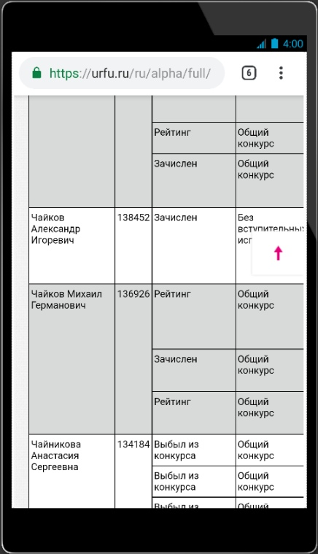
Проблема
В настоящий момент страница сайта УрФУ рейтинга абитуриентов оставляет желать лучшего:
В мобильной версии плохо поддерживается скроллинг, информация не вмещается на экран
Отсутствует поиск
Длинный список требует высокой производительности
Бедный функционал

Slide 3
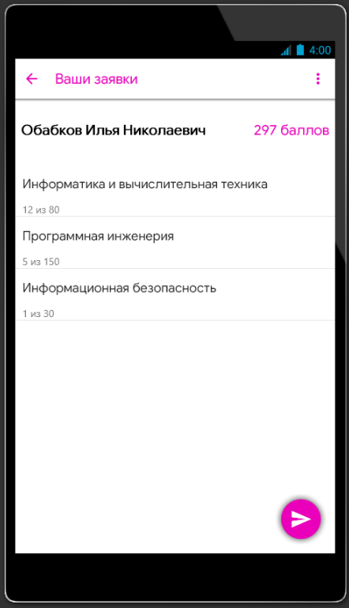
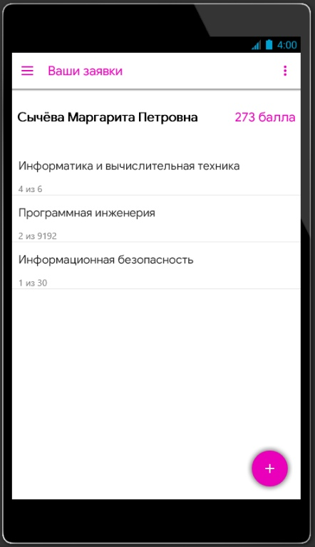
Мы предлагаем вам
Решение, позволяющее централизованно, а главное, удобно управлять процессом поступления
Мобильное приложение AbitTracker

Slide 4
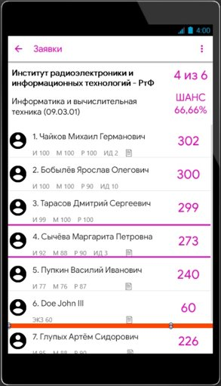
Преимущества нашего приложения:
Удобный интерфейс
Моментальное обновление информации
Оценка шанса на поступление с помощью статистики
PUSH-уведомления при изменении места в рейтинге
Приложение остается актуальным даже после окончания приемной кампании

Slide 5
Спасибо за внимание!

